Slide 1
E-Office
Solusi yang disediakan untuk memberikan kemudahan dalam proses pendistribusian, pengarsipan, pendisposisian surat/dokumen/naskah dinas pada masing-masing unit di perusahaan
01
Document Management
02
Komunikasi (Disposisi & Koordinasi)
03
Monitoring Disposisi
04
Penelusuran Naskah Dinas
05
Notifikasi
06
Online Editor
© PT Pindad (Persero)

Slide 2
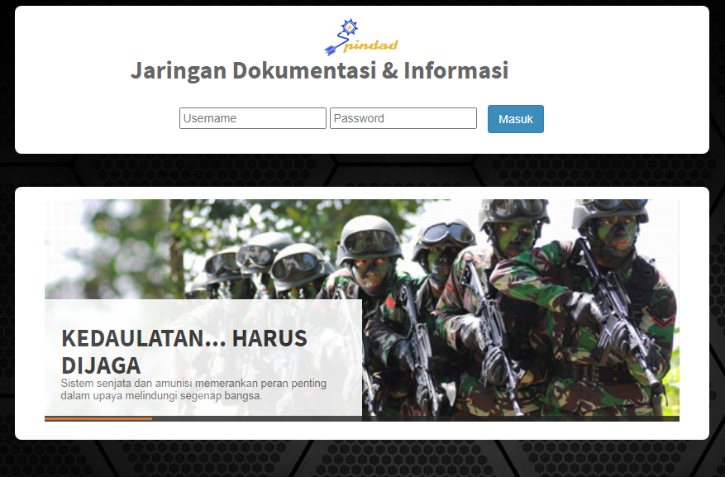
Document Management System
JDI
Jaringan Dokumen &
Informasi
solusi untuk publikasi dan pengarsipan
dokumen perusahaan
Manajemen Dokumen
Manajemen kategori Dokumen
Transaksi Dokumen (Input, Release/ Publish, Archiving Dokumen)
Log Akses Dokumen (History IP, User ID yang mengakses dokumen)
Manajemen Aplikasi
Dashboard
Manajemen User
Fitur Polling
Agenda Kegiatan
Info Portal / News
Laporan Dokumen terpublikasi
Laporan log Akses dokumen
Daftar Dokumen dalam status pending (untuk dirilis)
Grafik Kunjungan Publik

Slide 3
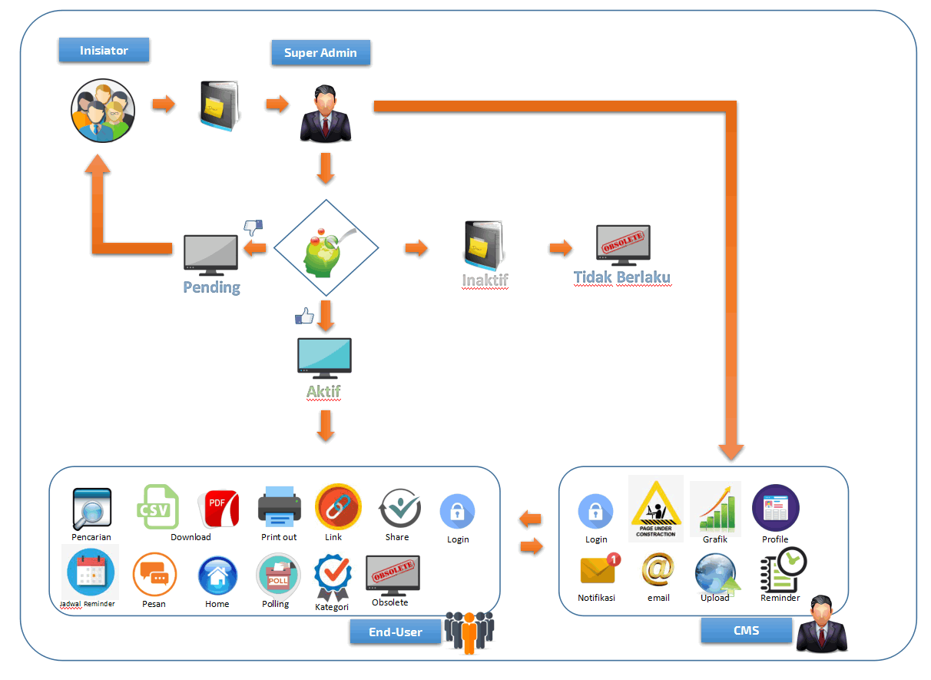

Slide 4
RED-X
Reminder & Expiration Date
Solusi otomatisasi proses notifikasi melalui email kepada pengguna terkait masa berlaku ketersediaan layanan
dari pihak ke-3
(jatuh tempo pembayaran, pajak, dll).
Fitur
1. Mengirimkan Reminder dalam Interval Waktu tertentu
2. Menampilkan Laporan Kontrak Layanan Pihak Ketiga berdasarkan Periode Waktu yang telah ditentukan

Slide 5
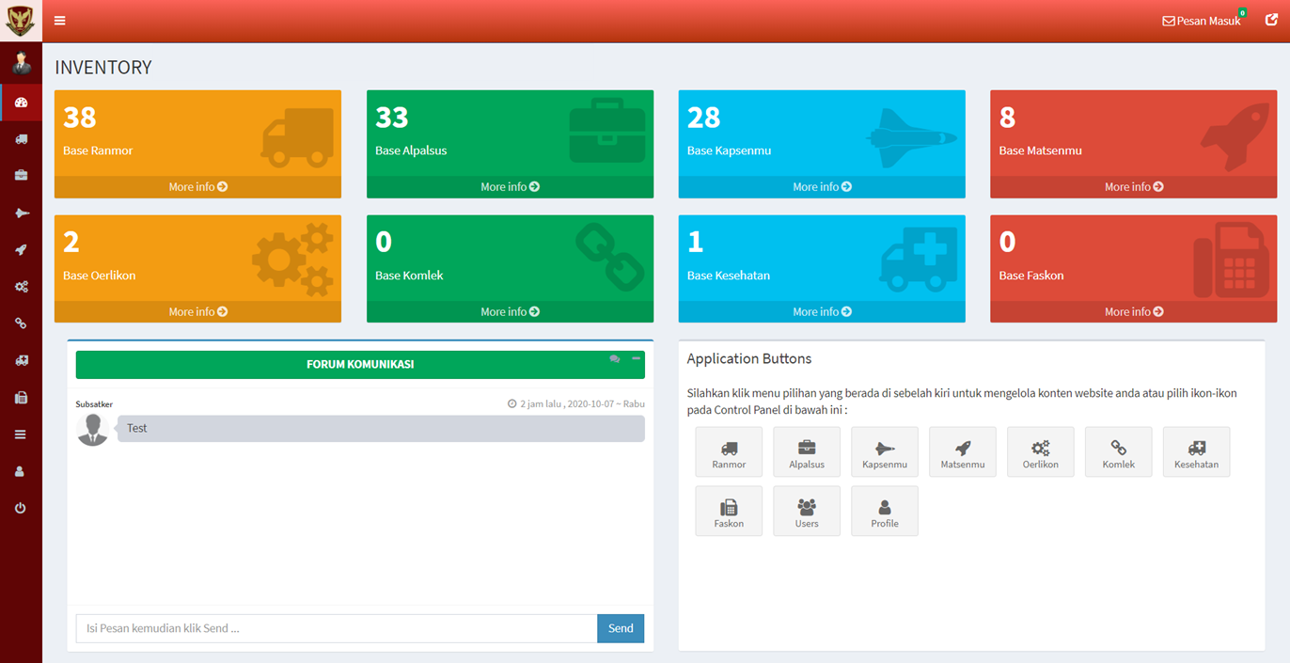
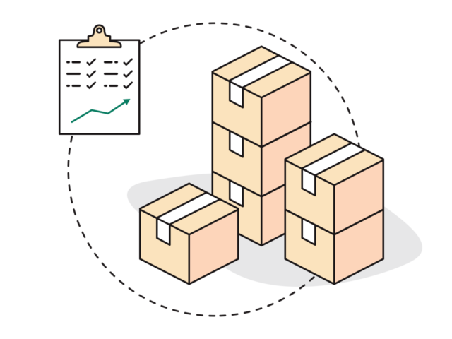
Aset & Inventory Management
Aplikasi berbasis website yang menyediakan fitur untuk melakukan pencatatan persediaan dan pengajuan mutasi perpindahan aset
A
Aset & Inventory Management
Mutasi Aset & Inventory (Pencatatan Keluar dan Masuk Aset; Perpindahan Aset)
B
Approval
Approval/Persetujuan Perpindahan Aset
C
Dashboard
Jumlah Pengajuan Transaksi Pencatatan dan Mutasi Aset
D
Report
Laporan Jumlah Aset;
E
Manajemen Master Data
Jenis Aset; Kategori Aset; Manajemen Organisasi; Manajemen User; Otorisasi
F
Riwayat Mutasi
Riwayat Perpindahan Aset;
G
Notifikasi
Pemberitahuan Pengajuan Perpindahan Aset;

Slide 6






Aset & Inventory Management
Aplikasi berbasis website yang menyediakan fitur untuk melakukan pencatatan persediaan dan pengajuan mutasi perpindahan aset
START
APPROVE
REJCET
Aset/Inventaris
Aset/Inventaris dicatat pada aplikasi, baik itu pencatatan persediaan, ataupun pengajuan mutasi aset
Menerima notifikasi atas pengajuan transaksi pencatatan persediaan/pengajuan mutasi aset
User yang memiliki otorisasi approval, melakukan persetujuan
END
Setiap approval akan menghasilkan report dan riwayat mutasi terhadap aset terkait

Slide 7
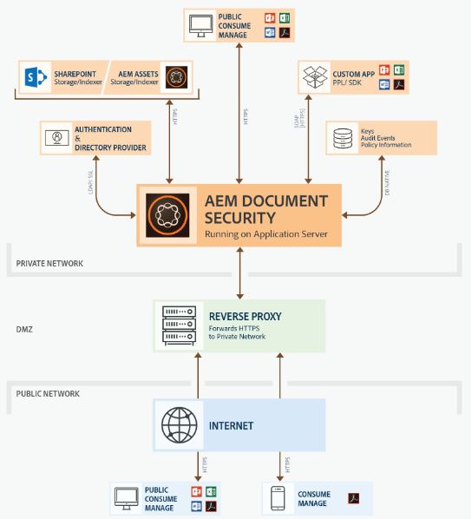
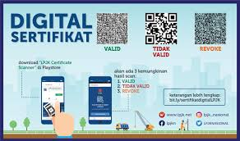
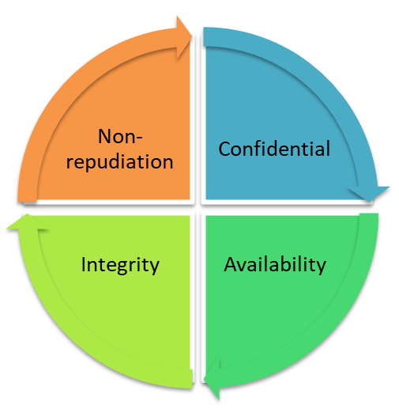
Document Security Policy
Sebuah solusi untuk melindungi dokumen dari kebocoran-kebocoran data atau informasi.
System ini memberikan policy kepada orang-orang yang menerima dokumen, apakah berhak untuk menyebarkan dokumen lagi, mencetak dokumen, mengubah isi dokumen atau hanya membaca dokumen
Dokumen security juga memastikan bahwa dokumen yang dikeluarkan adalah valid dengan menggunakan tanda tangan digital, sehingga tidak dapat disangkal validitasnya.

Slide 8
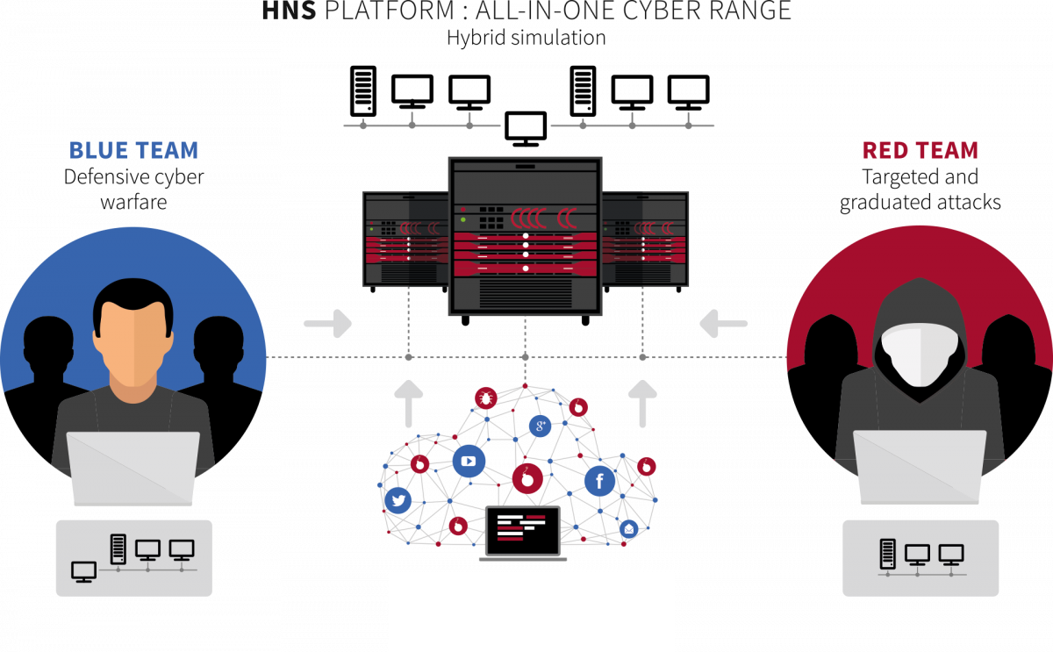
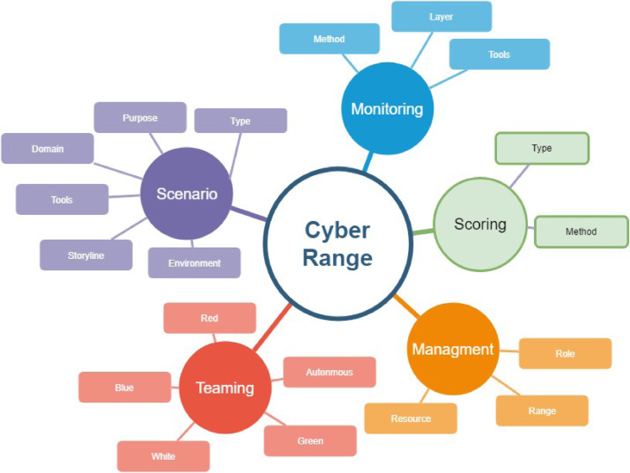
Human Resources & Security Awareness
Sebuah solusi untuk melindungi informasi dari kebocoran-kebocoran baik dari aspek internal maupun eksternal.
Human Resource and Security Awareness adalah metode untuk meningkatkan kemampuan SDM dalam memahami risiko dan pertahanan terhadap serangan-serangan cyber.
Hal ini sendiri meliputi:
Pelatihan cyber security, cyber attack, cyber defense
Pembangunan Lab Cyber Range and Warfare Simulation

